Slide 1
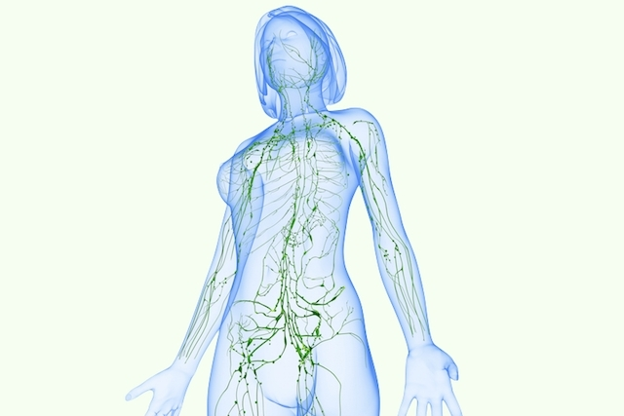
Sistema Linfático
Prof.ª BrendaCaroline

Slide 2
Sistema Linfático
O sistema linfático é um sistema paralelo e auxiliar ao circulatório, formado por uma ampla e complexa rede de órgãos, ductos e vasos linfáticos.
Estes vasos estão distribuídos por praticamente todo o corpo e produzem a linfa dos tecidos para a corrente sanguínea.
O sistema linfático é semelhante ao sanguíneo, mas com algumas diferenças peculiares.

Slide 3
Sistema linfático
O sistema linfático é uma rede complexa de órgãos:
LINFONODOS
DUCTOS LINFÁTICOS
TECIDOS LINFÁTICOS
CAPILARES LINFÁTICOS
VASOS LINFÁTICOS
Que produzem a transportam o fluido linfático para o sistema circulatório.

Slide 4
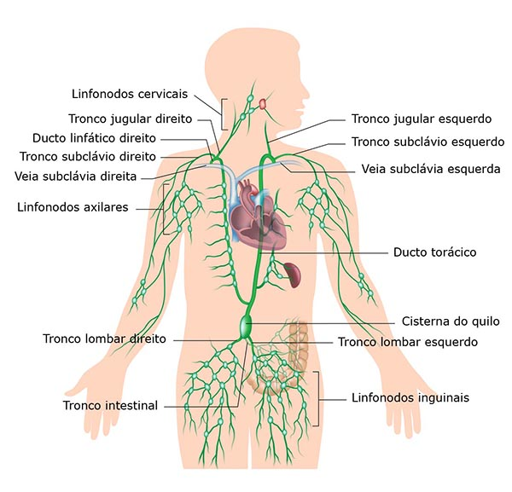

Slide 5
Funções
Principais funções são produzir e amadurecer as células de defesa do organismo, além de drenar e filtrar o excesso de líquido do corpo, encaminhando-o para a corrente sanguínea.

Slide 6
Remoção dos fluidos em excesso dos tecidos corporais para a corrente sanguínea;
Absorção dos ácidos graxos
Produção de células imunes
Os vasos linfáticos têm a função de drenar o excesso de líquido que sai do sangue e banha as células. Esse excesso de líquido, que circula nos vasos linfáticos e é devolvido ao sangue chama-se
LINFA

Slide 7
Anatomia do sistema linfático
1. Linfa
É o líquido que percorre através da circulação linfática, que atravessa para o tecido ao redor das células.
Função: o líquido fora dos vasos é capaz de banhar as células, ofertando os nutrientes necessários, mas ao ser captado pela corrente linfática, transforma-se em linfa, com o intuito de voltar para a corrente sanguínea.

Slide 8
2. Capilares e vasos linfáticos
Os capilares são pequenos e finos vasos linfáticos, que entram em contato com as células do organismo e captam líquidos, e à medida que levam a linfa para o coração, crescem e formam os vasos linfáticos maiores e ductos.
Função: captam e absorvem o líquido e proteínas ao redor das células, evitando o acúmulo de líquidos e inchaço no corpo.

Slide 9
3. Ductos linfáticos
São grandes canais linfáticos, conhecidos como ducto torácico e ducto linfático onde desagua a circulação linfática antes de atingir a corrente sanguínea.
Função: o ducto linfático é responsável por drenar a linfa de todo o membro superior direito e do lado direito da cabeça, do pescoço e do tórax para a corrente sanguínea.

Slide 10
4. Órgãos linfáticos
São órgãos espalhados ao longo do trajeto dos vasos linfáticos, que apresentam variados tamanhos, e podem ser estimulados sempre que há uma infecção ou inflamação. Os principais são:

Slide 11
Medula óssea: células de defesa no sistema linfático
Timo: tornam ativos para a resposta imune;
Linfonodos: responsáveis por filtrar a linfa, removendo bactérias e vírus, estão prontos para a agir contra infeções.
Baço: além de filtrar o sangue eliminando micro- organismo e células envelhecidas.

Slide 12
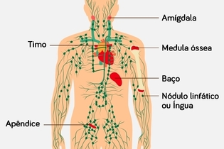
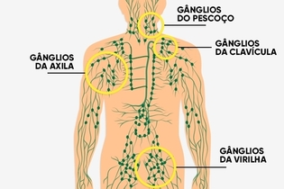
Órgãos linfáticos
Principais grupos de gânglios linfáticos

Slide 13
Edema
Em algumas situações, a quantidade de líquido nos tecidos ultrapassa a capacidade do sistema linfático de garantir o retorno dele à circulação.
Esse acúmulo provoca o que chamamos de edema. Esses edemas podem ter diferentes causas, como um excesso de filtração nos capilares ou alguma obstrução dos vasos linfáticos.

Slide 14
Para que serve a drenagem linfática
A drenagem linfática é um procedimento que consiste na realização de uma massagem com movimentos suaves, que tem como objetivo estimular e facilitar a circulação da linfa pelos seus vasos, e chegar mais rapidamente à corrente sanguínea.
Como o sistema linfático não tem um bombeamento, como feito pelo coração na corrente sanguínea, esta massagem pode ajudar no retorno de linfa, principalmente em pessoas que sofrem de fragilidade destes vasos e que têm uma tendência ao acúmulo de líquidos nos tecidos.
Quando feita com a técnica correta, este procedimento pode ser útil para eliminar qualquer tipo de inchaço no rosto ou no corpo.

